Slide 1
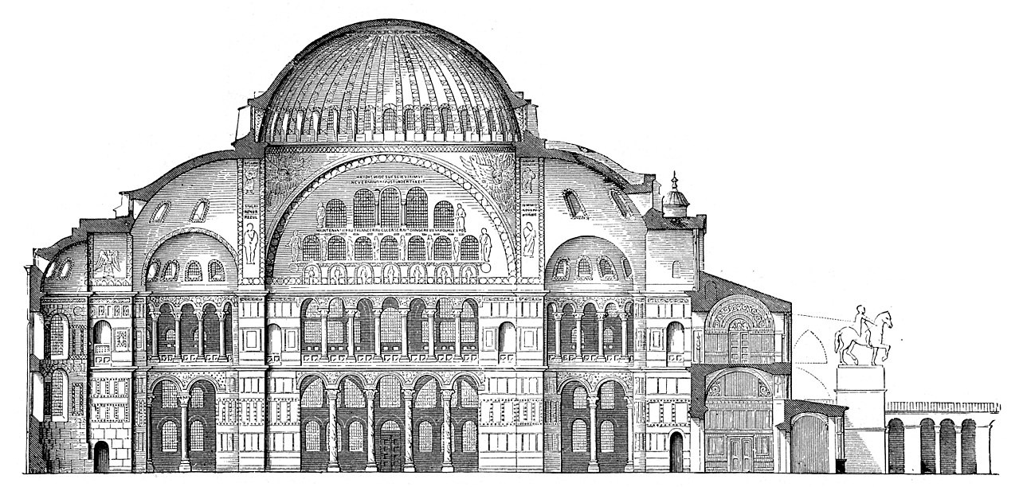
Εισαγωγή στην Αρχιτεκτονική των Βυζαντινών Ναών
Η αρχιτεκτονική των βυζαντινών ναών συνδυάζει στοιχεία κλασικής παράδοσης και θρησκευτικής λειτουργικότητας. Η δομή των ναών χαρακτηρίζεται από την γεωμετρική συμμετρία και την εκφραστικότητα τους, κάτι που είναι αποτέλεσμα της επιρροής των ρωμαϊκών βασιλικών. H εξέλιξη του ρυθμού φανερώνει την ανάγκη της βυζαντινής κοινωνίας για ναούς που δεν είναι μόνο χώρος προσευχής αλλά και καλλιτεχνικές δημιουργίες.

Slide 2
Ο Ρυθμός της Τρουλαίας Βασιλικής
Μια ανάλυση της αρχιτεκτονικής
Προσθήκη τρούλου
Ο τρούλος αποτελεί ένα μοναδικό χαρακτηριστικό της βυζαντινής αρχιτεκτονικής, που λειτουργεί όχι μόνο αισθητικά αλλά και μηχανικά, μεταφέροντας το βάρος του κτιρίου και δημιουργώντας μια αίσθηση ύψους και ελαφρότητας.
Αγία Σοφία Κωνσταντινούπολης
Η Αγία Σοφία θεωρείται το πιο εμβληματικό παράδειγμα τρουλαίας βασιλικής, με καινοτόμο χρήση των υλικών και των δομών, καθιστώντας την μια από τις πιο σημαντικές κατασκευές της παγκόσμιας αρχιτεκτονικής.
Σταθερά χαρακτηριστικά
Τα σταθερά χαρακτηριστικά της τρουλαίας βασιλικής περιλαμβάνουν τον ορθογώνιο προσανατολισμό των ναών, την κεντρική προσαρμογή του τρούλου και τις Δυτικές πτέρυγες, που συμβάλλουν στην λειτουργικότητα και την ιερότητα του χώρου.

Slide 3
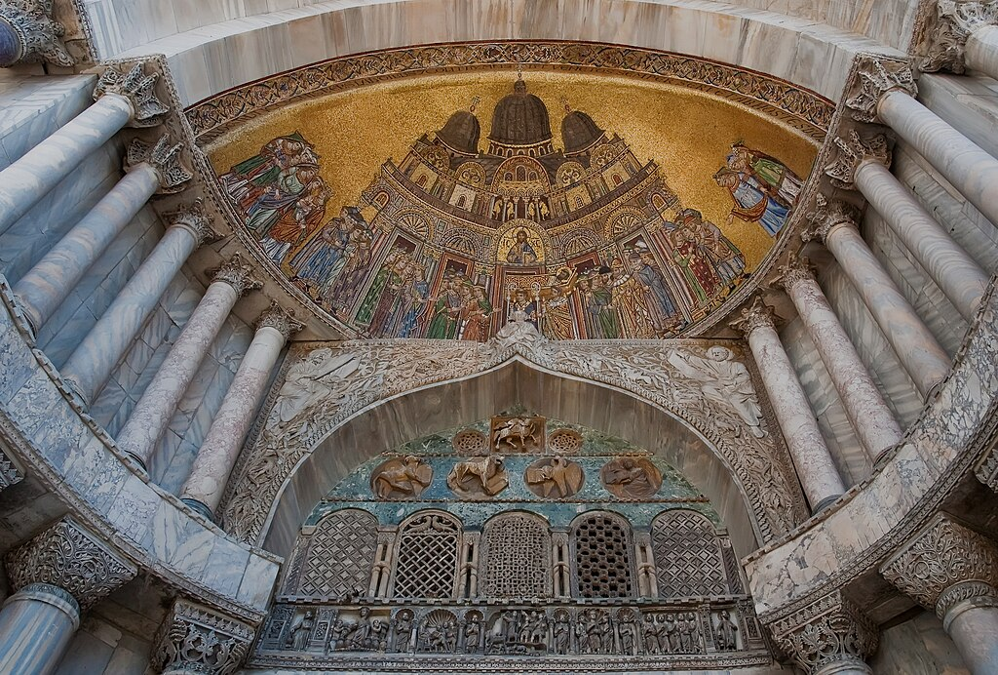
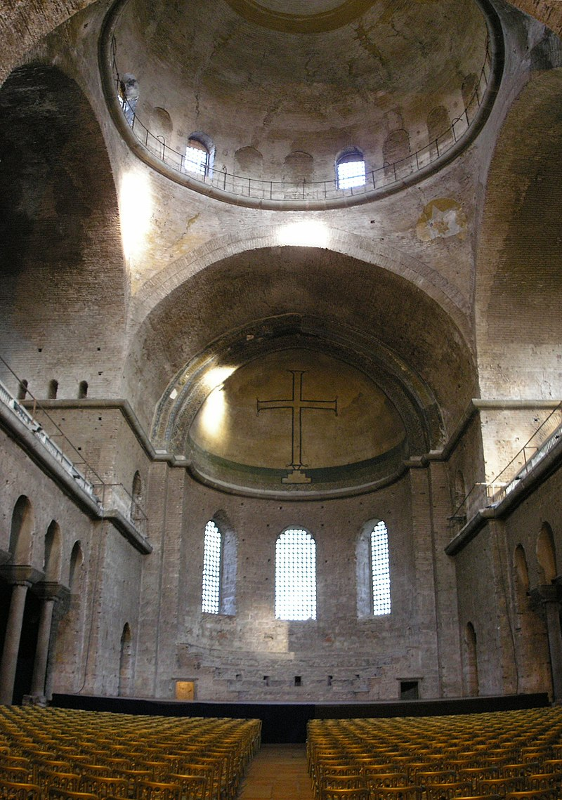
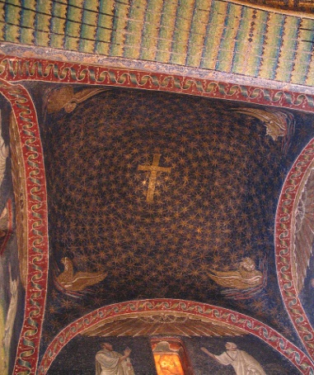
Διακόσμηση και Υλικά
Ο ρόλος της διακόσμησης και των υλικών
Η διακόσμηση και τα υλικά των βυζαντινών ναών συναποτελούν σημαντική πτυχή της αρχιτεκτονικής τους. Η εσωτερική διακόσμηση με ψηφιδωτά και εικόνες υπηρετεί την πνευματικότητα και την θεολογία, ενώ οι εξωτερικές επιφάνειες αποπνέουν μια αίσθηση μεγαλοπρέπειας. Όλα αυτά συνδιαμορφώνονται από την κοινωνικοοικονομική κατάσταση της εποχής, που καθορίζει τους στόχους και τις προτεραιότητες στην κατασκευή.

Slide 4
Η εξέλιξη της βυζαντινής αρχιτεκτονικής είναι άρρηκτα συνδεδεμένη με την πολιτική και κοινωνική κατάσταση της εποχής. Η άνθισή της αποτυπώθηκε μέσα από εμβληματικά έργα, όπως ο Ναός της Αγίας Σοφίας, που αναδεικνύουν την τεχνοτροπία και την αισθητική του Βυζαντίου. Οι επιρροές της στη Δύση είναι εξαιρετικά εμφανείς, καθιστώντας την διαχρονική πηγή έμπνευσης για επόμενες γενιές αρχιτεκτόνων.

